Slide 1

10.1 正弦波振荡电路的基本概念
10.2 RC正弦波振荡电路
10.3 LC正弦波振荡电路
10.4 石英晶体振荡器

Slide 2
波形产生电路
电路在不输入任何信号的条件下，可以在输出端自动获取信号的电路，称为波形产生电路。
正弦波产生电路
非正弦波产生电路

Slide 3
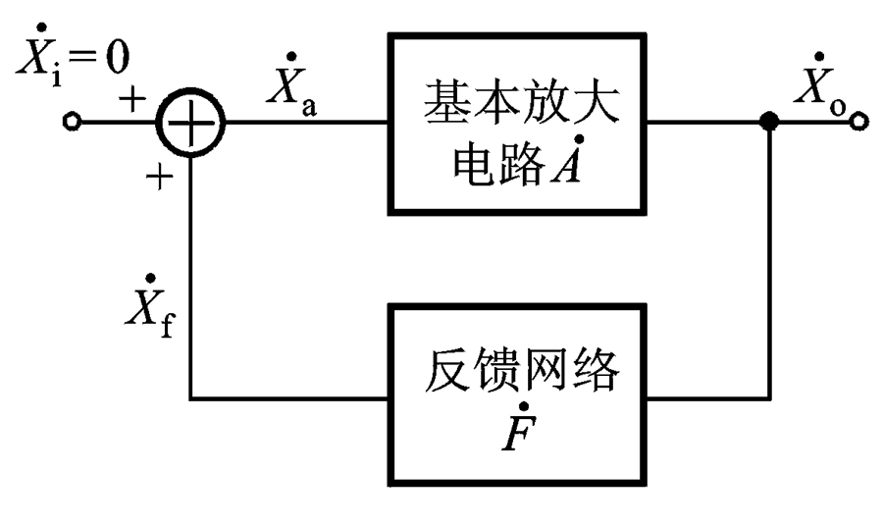



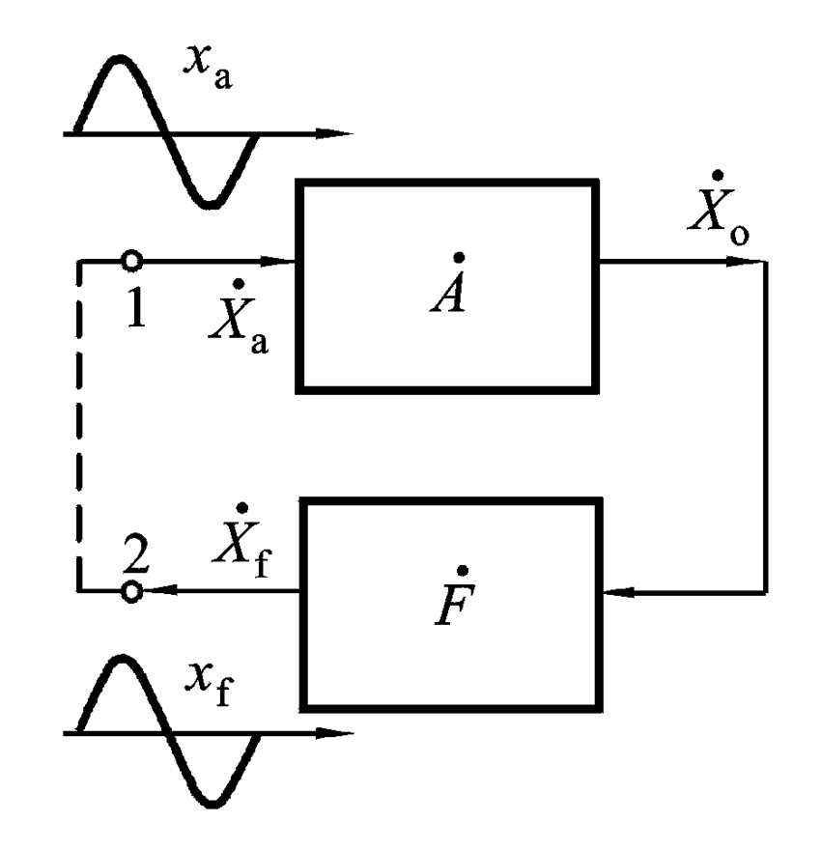


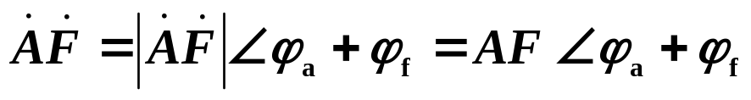


10.1 正弦波振荡电路的基本概念
1. 振荡条件
正反馈放大电路框图
若环路增益
则
去掉
仍有稳定的输出。
又
所以振荡条件为
振幅平衡条件
相位平衡条件

Slide 4
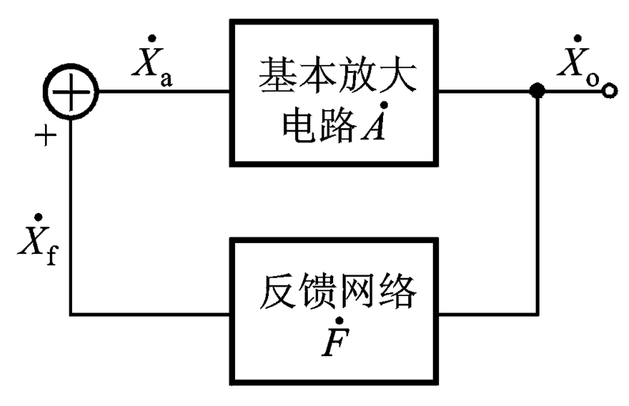



2. 起振和稳幅
起振条件
起振的信号源来自何处？电路器件内部噪声以及电源接通扰动。
噪声中，满足相位平衡条件的某一频率ω₀的噪声信号被放大，成为振荡电路的输出信号。
当输出信号幅值增加到一定程度时，就要限制它继续增加，否则波形将出现失真。
稳幅的作用就是，当输出信号幅值增加到一定程度时，使振幅条件从 回到

Slide 5
3. 振荡电路基本组成部分
放大电路（包括负反馈放大电路）
反馈网络（构成正反馈的）
选频网络（选择满足相位平衡条件的一个频率。经常与反馈
网络合二为一。）
稳幅环节

Slide 6
10.2 RC正弦波振荡电路
10.2.1 RC串并联网络的频率特性
10.2.1 RC正弦波振荡电路的工作原理

Slide 7
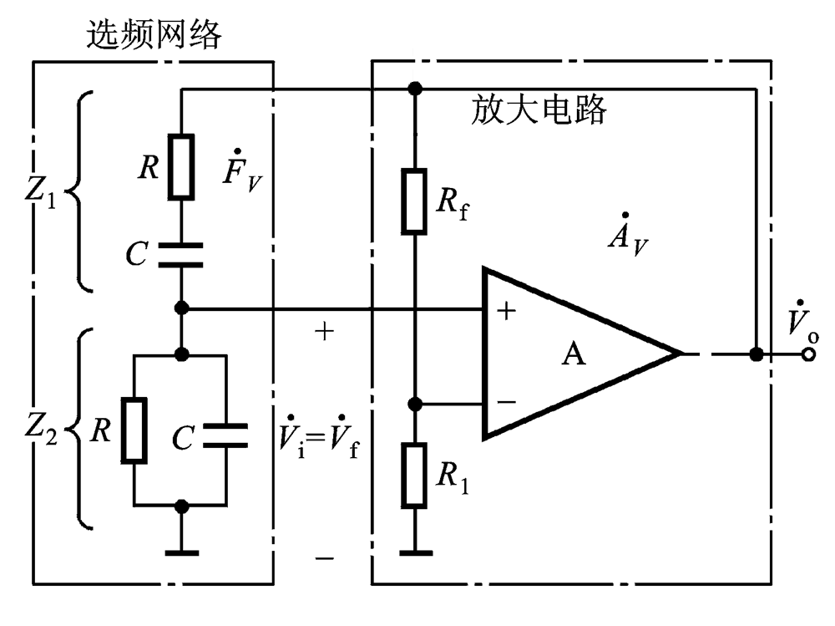
10.2.1 RC正弦波振荡电路的工作原理
1. 电路组成
RC桥式振荡电路
反馈网络兼做选频网络

Slide 8
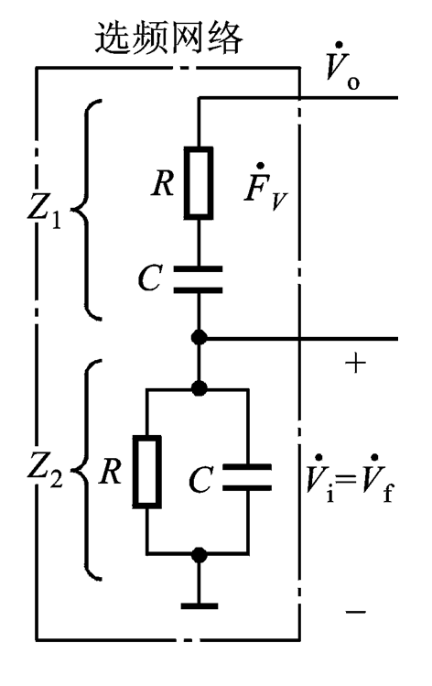
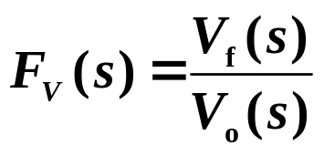
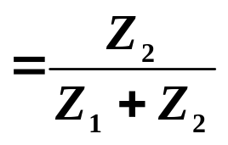
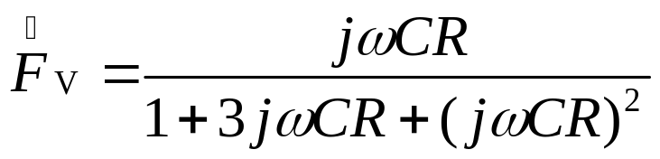
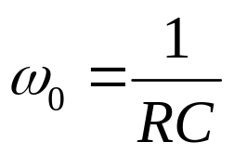
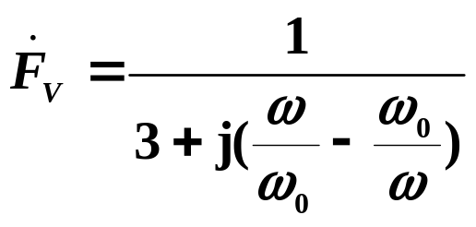
10.2.1 RC正弦波振荡电路的工作原理
反馈系数
令
则

Slide 9
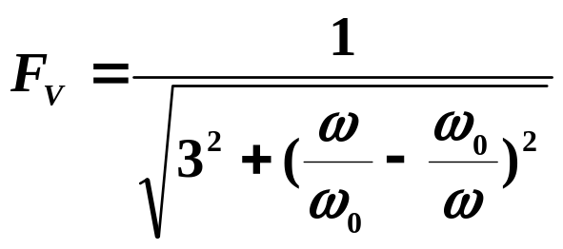
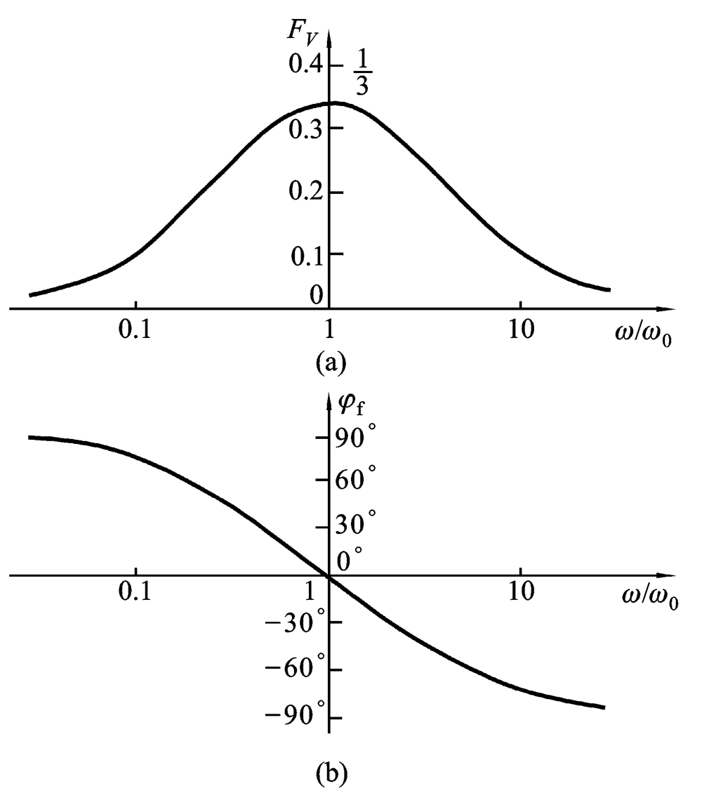
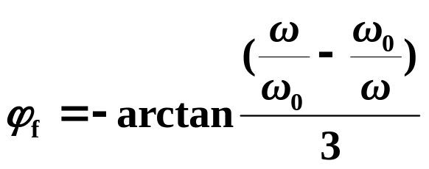
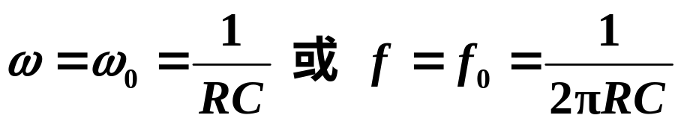
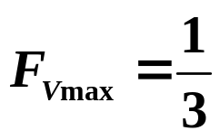

当
幅频响应有最大值
相频响应

Slide 10
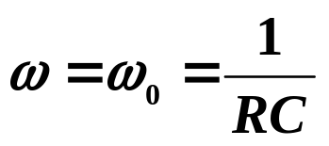

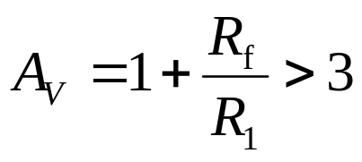
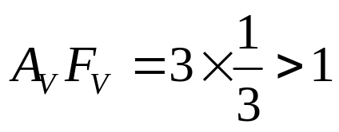
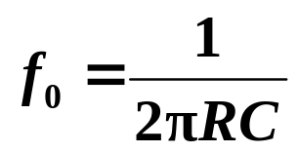
2. 振荡频率
当
时，
用瞬时极性法判断可知，电路满足相位平衡条件
此时若放大电路的电压增益为
则振荡电路满足振幅条件
电路起振
电路可以输出频率为 的正弦波
RC正弦波振荡电路一般用于产生频率低于 1 MHz 的正弦波

Slide 11
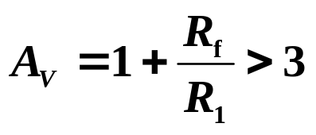

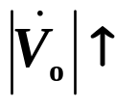
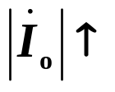






负温度系数热敏电阻
3. 稳幅措施
采用非线性元件
热敏元件
起振时，
即
热敏电阻的作用
稳幅

Slide 12
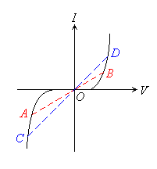
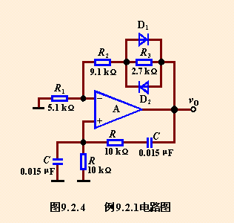
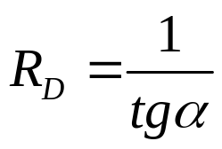
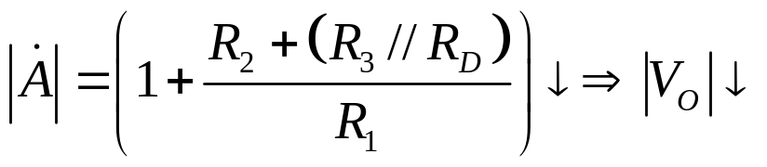
利用二极管的非线性
所以当输出电压振幅增大时，输出电流增大，R_{D}将减小。
二极管的正向电阻

Slide 13
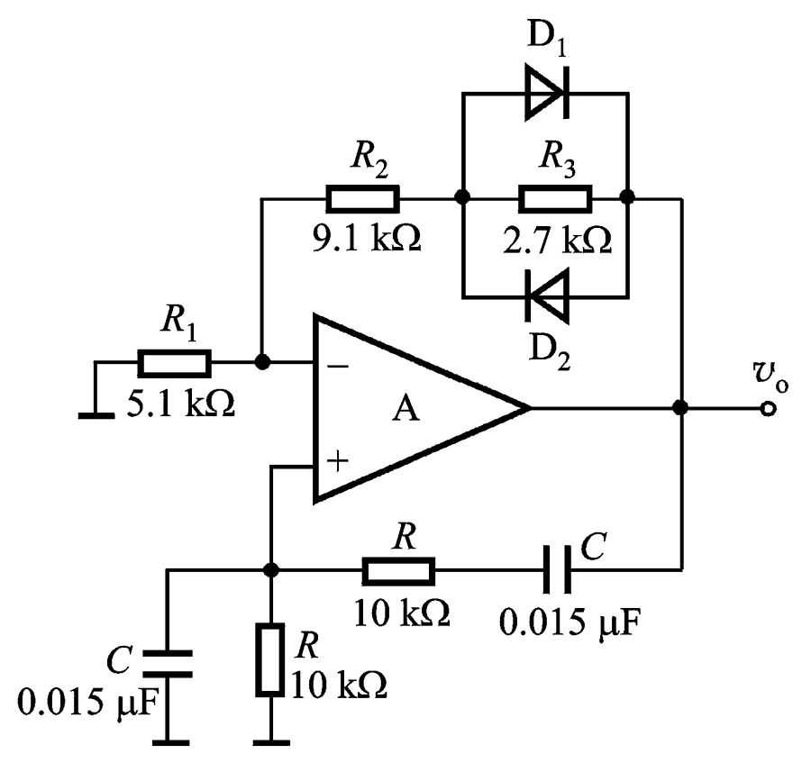
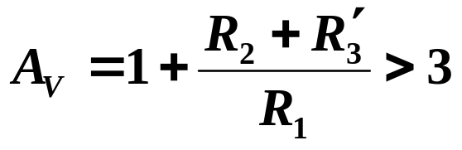
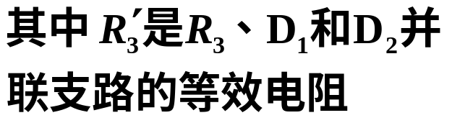
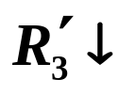
稳幅环节
采用非线性元件
二极管
起振时
当输出电压振幅增大时，输出电流增大，二极管正向电阻R_{D}减小。
稳幅原理:
稳幅

Slide 14
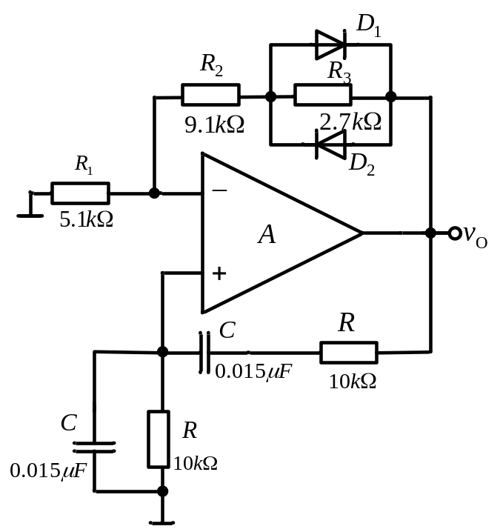



例 题
图示为正弦波振荡电路，A为运放741，最大输出电压为
（1）分析D1、D2的稳幅原理。
（2）设已产生稳幅振荡，当 达到幅值时，二极管的正向压降为0.6V，估算
（3）若R₂短路,输出波形怎样?
（4）若R₂开路,输出波形怎样?

Slide 15
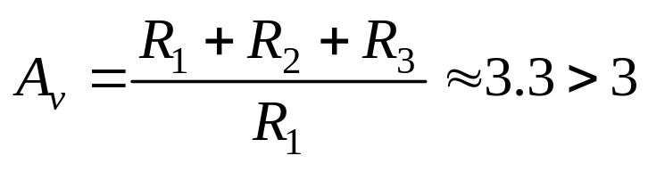
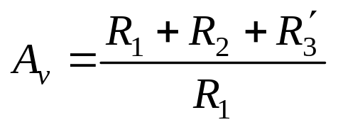
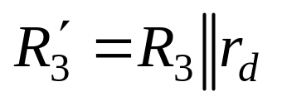




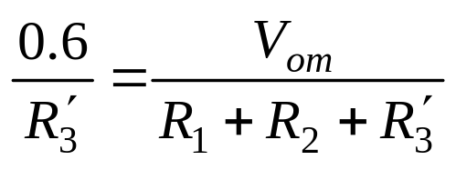

例 题
(1)D1、D2截止时
当输出电压幅度增大到D₁或D₂导通时
是导通二极管的动态电阻，使得
(2)稳幅时,
利用虚短虚断得

Slide 16
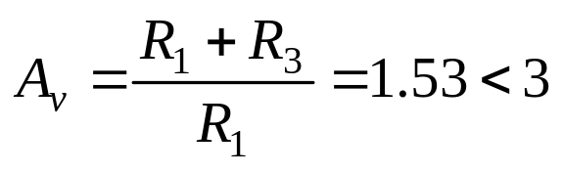

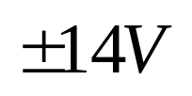
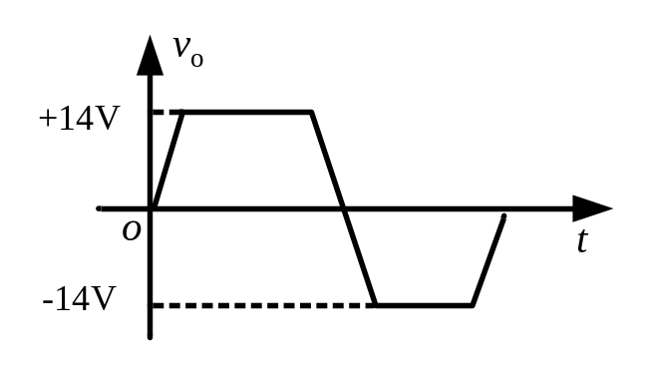
例 题
（3）若R₂=0，则
则电路不能起振，无输出波形。
（4）若R₂=∞，则
运放工作到非线性区，输出波形为幅值
的方波

Slide 17
*10.3 LC正弦波振荡电路
10.3.1 LC并联回路的频率特性
10.3.2 LC振荡电路的组成和分析方法
10.3.3 变压器反馈式LC振荡电路
10.3.4 电感三点式LC电路
10.3.5 电容三点式LC电路

Slide 18
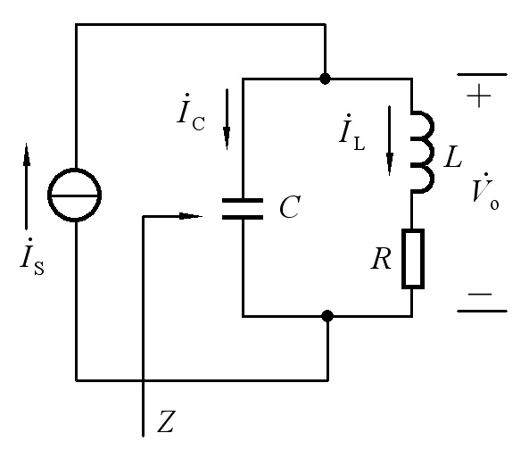
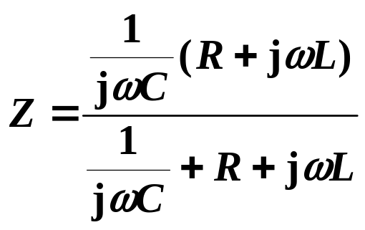

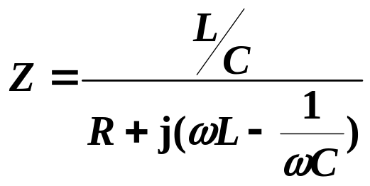
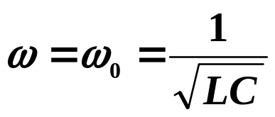
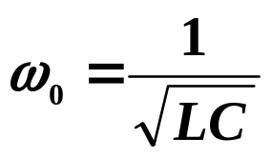
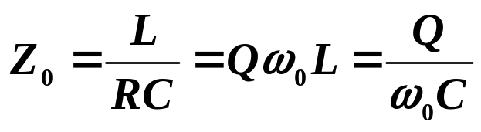
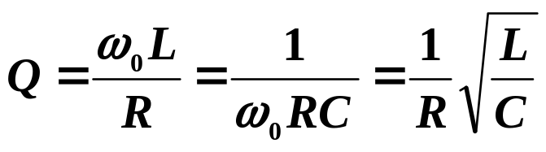
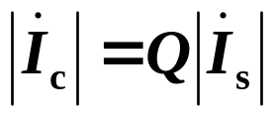
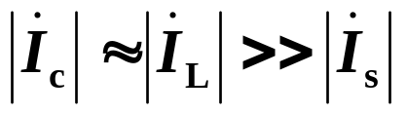
10.3.1 LC并联回路的频率特性
等效损耗电阻
1. 并联谐振回路
一般有
则
当 时，
电路谐振。
为谐振频率
谐振时
阻抗最大，且为纯阻性
其中
为品质因数
同时有
即

Slide 19
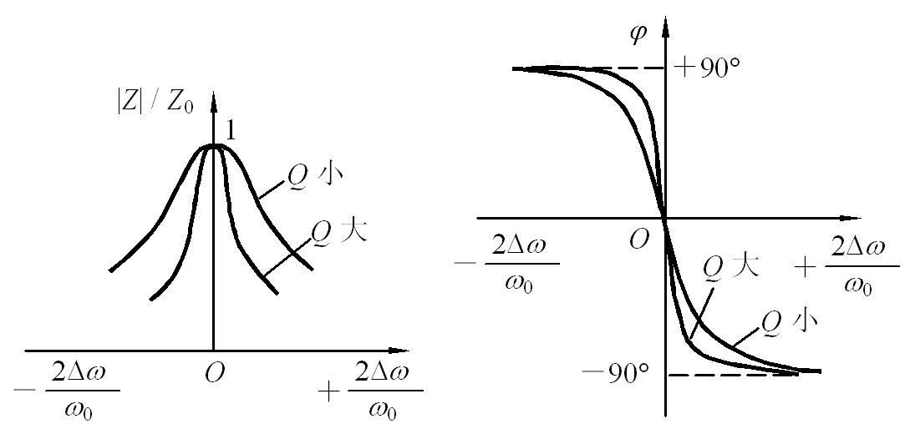
阻抗频率响应
（a）幅频响应 （b）相频响应

Slide 20
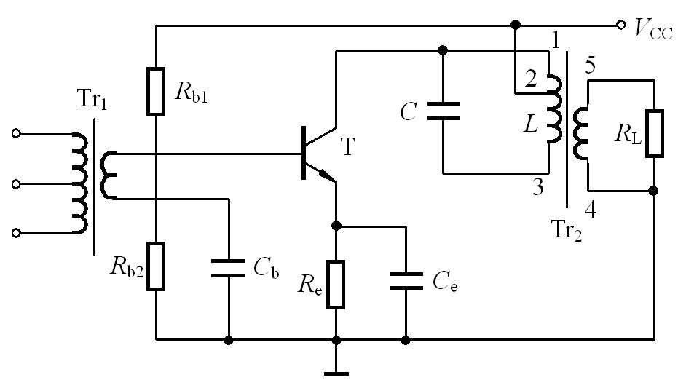
2. 选频放大电路

Slide 21


10.3.3 变压器反馈式LC振荡电路
（定性分析）
1. 电路结构
2. 相位平衡条件
3. 幅值平衡条件
通过选择高增益的场效应管和调整变压器的匝数比，可以满足
使电路可以起振。
4. 稳幅
BJT进入非线性区，波形出现失真，
从而幅值不再增加，达到稳幅目的。
5. 选频
虽然波形出现了失真，但由于LC谐振电路的Q值很高，选频特性好，所以仍能选出ω₀的正弦波信号。

Slide 22


三点式LC振荡电路：
1. 三点式LC并联电路
仍然由LC并联谐振电路构成选频网络
中间端的瞬时电位一定在首、尾端电位之间。
三点的相位关系
A. 若中间点交流接地，则首端与尾端
相位相反。
B. 若首端或尾端交流接地，则其他两
端相位相同。

Slide 23


10.3.4 电感三点式LC电路

Slide 24

10.3.5 电容三点式LC电路

Slide 25



10.4 石英晶体振荡器
1. 频率稳定问题
频率稳定度一般由 来衡量
——频率偏移量。
——振荡频率。
Q值越高，选频特性越好，频率越稳定。
LC振荡电路 Q ——数百
石英晶体振荡电路 Q ——10 000 ∼ 500 000

Slide 26

10.4 石英晶体振荡器
2. 石英晶体的基本特性与等效电路
结构
极板间加电场
晶体机械变形
极板间加机械力
晶体产生电场
压电效应
交变电压
机械振动
交变电压
机械振动的固有频率与晶片尺寸有关，稳定性高
当交变电压频率 = 固有频率时，振幅最大
压电谐振

Slide 27






2. 石英晶体的基本特性与等效电路
等效电路
特性
A. 串联谐振
晶体等效阻抗为纯阻性
（a）代表符号 （b）电路模型 （c）电抗-频率响应特性
B. 并联谐振
通常
所以

Slide 28








2. 石英晶体的基本特性与等效电路
实际使用时外接一小电容C_{s}
则新的谐振频率为
由于
由此看出
调整

Slide 29

3. 石英晶体振荡电路

